Slide 1

桃园
武将百科
滚滚长江东逝水 浪花淘尽英雄
是非成败转头空 青山依旧在
几度夕阳红
Notes:
启动页，Splash

Slide 2



桃园
筛选
查询
刘备
所属：蜀
劉備 男 史实人物 字：玄德 生卒（161 - 223） 籍贯：幽州涿郡涿（河北保定市涿州）
廖化
所属：蜀
廖化 男 史实人物 字：元俭 生卒（？ - 264） 籍贯：荆州南郡襄阳（湖北襄阳市南）
满宠
所属：蜀
滿寵 男 史实人物 字：伯宁 生卒（？ - 242） 籍贯：兖州山阳郡昌邑（山东济宁市金乡县西北二十公里）
加
Notes:
主页，筛选功能先不做吧，好像不是很好做

Slide 3
三国录
菜单
筛选
查询
刘备
所属：蜀
劉備 男 史实人物 字：玄德 生卒（161 - 223） 籍贯：幽州涿郡涿（河北保定市涿州）
主页
百科
廖化
所属：蜀
廖化 男 史实人物 字：元俭 生卒（？ - 264） 籍贯：荆州南郡襄阳（湖北襄阳市南）
激活
满宠
所属：蜀
滿寵 男 史实人物 字：伯宁 生卒（？ - 242） 籍贯：兖州山阳郡昌邑（山东济宁市金乡县西北二十公里）
+
Notes:
点击左上角呼出菜单

Slide 4

激活
筛选
壹佰
在这里，你可以激活更多的武将词条。
点击旋涡100次。
或点击下方按钮支付直接激活。
微信支付
Notes:
激活界面

Slide 5
激活
筛选
解锁
在这里，你可以激活更多的武将词条。
点击旋涡100次。
或点击下方按钮支付直接激活。
微信支付
Notes:
激活界面

Slide 6
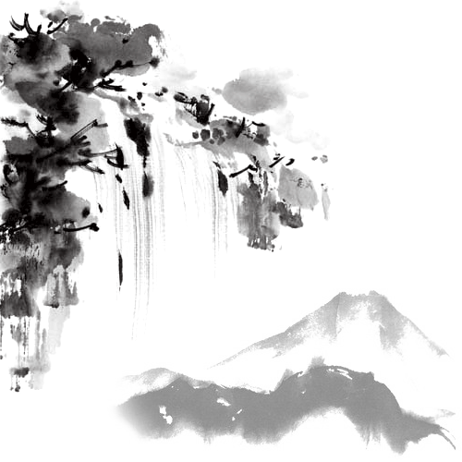
正在解锁…
人世几回伤往事 山形依旧枕寒流
千寻铁锁沉江底 一片降幡出石头
今逢四海为家日 故垒萧萧芦荻秋
王濬楼船下益州 金陵王气黯然收
Notes:
激活过程1（有动画）

Slide 7
成功
解锁了新的词条：
刘备
所属：蜀
劉備 男 史实人物 字：玄德 生卒（161 - 223） 籍贯：幽州涿郡涿（河北保定市涿州）
廖化
所属：蜀
廖化 男 史实人物 字：元俭 生卒（？ - 264） 籍贯：荆州南郡襄阳（湖北襄阳市南）

Slide 8


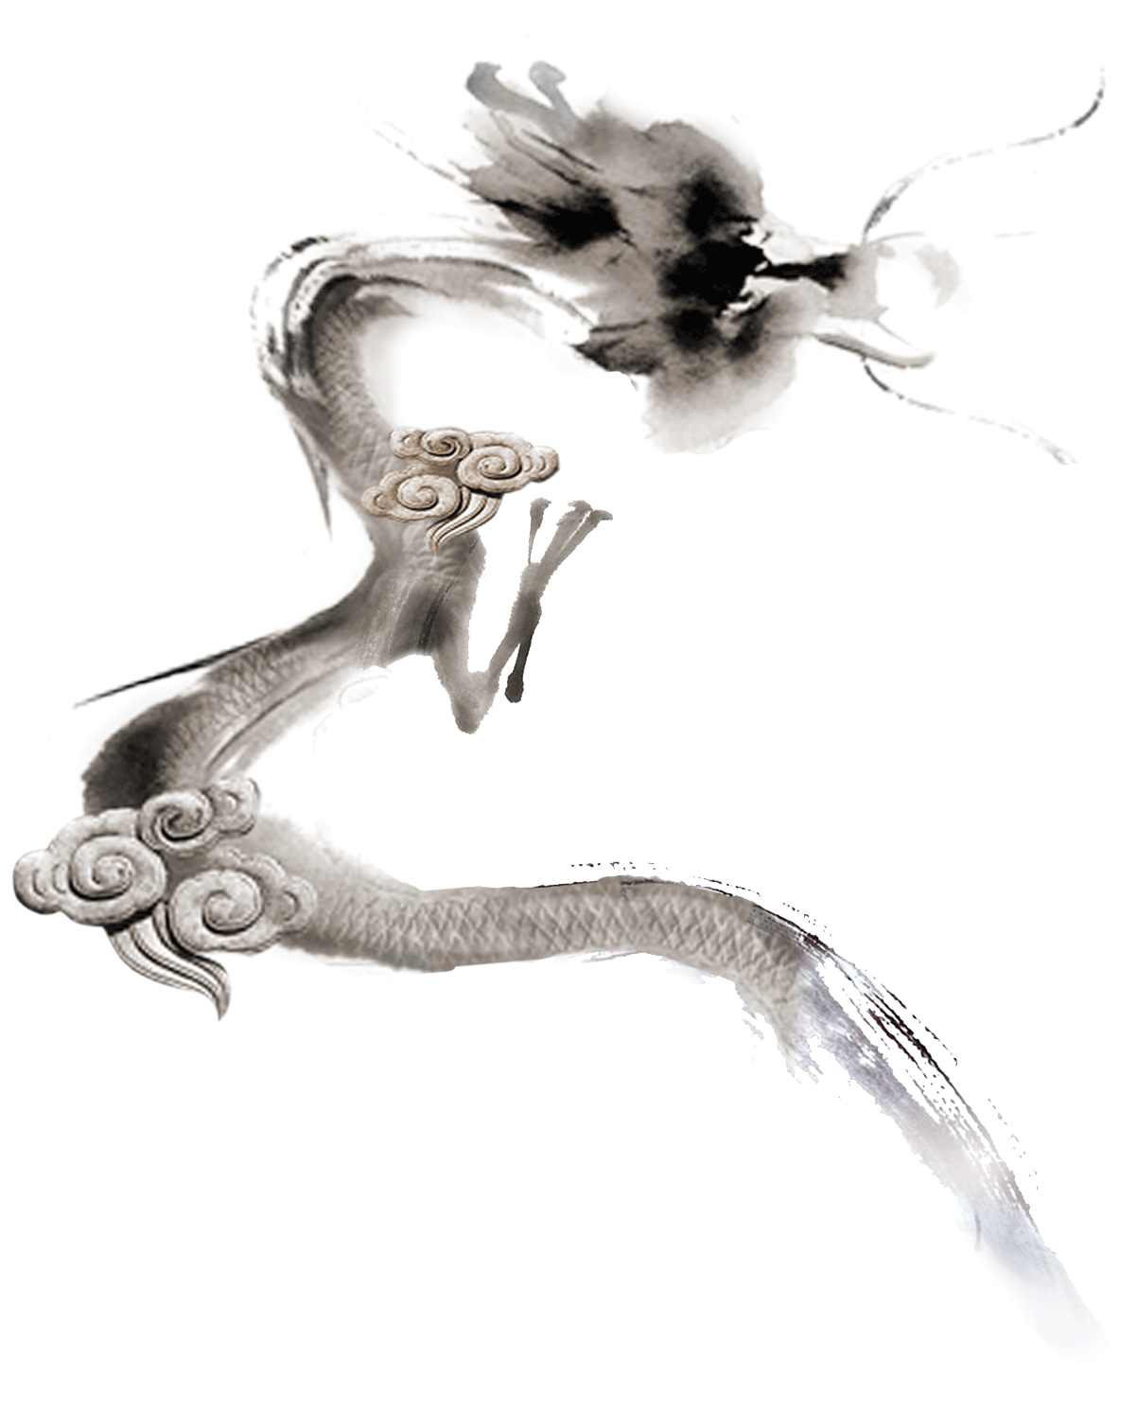
刘♂备
所属势力：蜀汉
籍贯：幽州涿郡涿（河北保定市涿州）
生卒：161年-223年
历史记载
刘备，蜀汉的开国皇帝，汉景帝之子中山靖王刘胜的后代。刘备少年孤贫，以贩鞋织草席为生。黄巾起义时，刘备与关羽、张飞桃园结义，成为异姓兄弟，一同剿除黄巾，有功，任安喜县尉，不久辞官。
Notes:
详情页，右上角就普通的下拉menu吧，里面两项：编辑、删除，删除时弹dialog确认

Slide 9


貂♀蝉
所属势力：东汉
籍贯：未知
生卒：未知
历史记载
舍身报国的可敬女子，她为了挽救天下黎民，为了推翻权臣董卓的荒淫统治，受王允所托，上演了可歌可泣的连环计（连环美人计），周旋于两个男人之间，成功的离间了董卓和吕布，最终吕布将董卓杀死，结束了董卓专权的黑暗时期。
Notes:
男女背景水印不同

Slide 10
刘备
所属势力：蜀汉
性别：男
籍贯：幽州涿郡涿（河北保定市涿州）
生卒：161年-223年
历史记载
刘备，蜀汉的开国皇帝，汉景帝之子中山靖王刘胜的后代。
保存
Notes:
修改页与创建页，下划线部分都是可改的。

Slide 11
百科
筛选
查询
刘备
所属：蜀
劉備 男 史实人物 字：玄德 生卒（161 - 223） 籍贯：幽州涿郡涿（河北保定市涿州）
未解锁
廖化
所属：蜀
廖化 男 史实人物 字：元俭 生卒（？ - 264） 籍贯：荆州南郡襄阳（湖北襄阳市南）
满宠
所属：蜀
滿寵 男 史实人物 字：伯宁 生卒（？ - 242） 籍贯：兖州山阳郡昌邑（山东济宁市金乡县西北二十公里）
+
Notes:
百科页，与主页类似，但这里有所有的词条（包括未获得的），但未获得的为灰色底色，无法点击查看详情

